Slide 1
Flutter alapú szoftverfejlesztés
2022 tavasz
Pásztor Dániel
pasztor.daniel@aut.bme.hu

Slide 2
Összefoglaló
Hosszantartó folyamatok kezelése
Dart eseményciklus
Future
Aszinkron programozás
Generátor függvények
Streamek bevezetése
Provider könyvtár

Slide 3
Hosszantartó folyamatok
Programon belüli utasítások azonnal végrehajtódnak
Hatásuk egyből látható
Következő utasítás már látja ezt
Külső rendszerrel a kommunikáció időigényes
Hálózati kérések
Lokális adatbázis
Felhasználói események
Blokkoló kezelés: a program áll, ameddig nem lesz eredmény
readLineSync()
Ekkor az alkalmazás nem tud mással foglalkozni

Slide 4
Hosszantartó folyamatok
Platform támogatás szükséges
Szálkezelés
Jelzés, ha kész a folyamat
Ha platform és nyelv támogatja, többszálú futás
Párhuzamosan több kód végrehajtás fut
Közös memóriaterület
Szinkronizációs problémák
Dart csak az egy szálon való futást támogatja
Eredetileg webre szánták
Platform jelzéseit, eseményeit kell feldolgozni

Slide 5
Eseményciklus
Alkalmazás indulás
main() függvény végrehajtás
Microtask sor üres?
nem
Microtask feldolgozás
igen
Esemény sor üres?
nem
Esemény feldolgozás
Platform
Esemény
igen
Alkalmazás bezárása

Slide 6
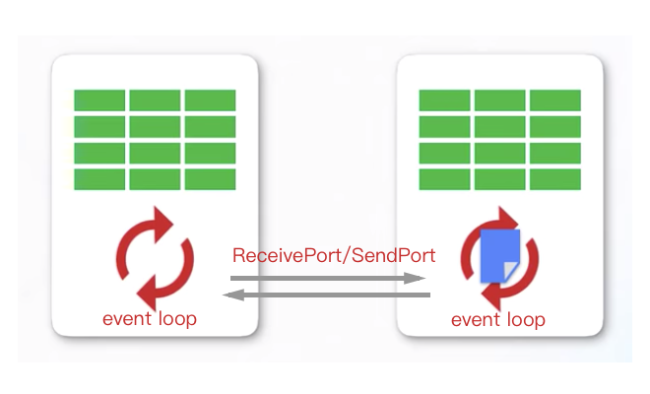
Számításigényes folyamatok
Számításigényes feladatok viszont blokkolják a végrehajtást
De Dart kód csak egy szálon tud futni
Isolate
Saját memóriaterület
Egy szálon futó eseményciklus
Isolate az alkalmazások és szálak között
Több isolate ugyanabban az alkalamzásban fut
Elkülönülő memóriaterület
A Dart alkalmazáunk a main Isolate-ben fut
Flutterben compute()

Slide 7
Future<T>
A hosszan futó folyamatok indítását jelezni kell a platform felé
Folyamatok kezelése: Future<T> osztály
Figyeli a folyamat állapotát
Eredmény kezelése
Végeredménye
Sikerrel visszatér T típusú objektummal, VAGY
Tetszőleges hiba értéket dob, VAGY
"Kifagy"
Future alapértelmezetten eseménysorba kerül

Slide 8
Future<T> eredménykezelés
.then(): Megadott kód hívása, ha eredménnyel zárul a Future
.catchError(): Hiba esetén futtatandó kód megadása
.whenComplete(): Hiba és eredmény esetén is futtatandó kód
.timeout(): Megadott idő után automatikusan hiba dobódik
Mindegyik függvény új Future objektummal tér vissza
Call chaining: egymás után hívjük ezeket a metódusokat az elvárt eredményhez

Slide 9
Future<T> példa
import "dart:async"; Future<String> myLongRunningFunction() => Future.delayed( Duration(seconds: 3), (){ return 'Hello Future-ból!'; }, ); void main() { var futureResult = myLongRunningFunction(); futureResult.then( (result){ print("Függvény eredménye: $result"); }, ); }

Slide 10
Aszinkron programozás
Future esetén felborul a kód sorrendje
Szinkron: balról jobbra, fentről lefele
Future: kódblokkok között ugrálás
Future callback sorrendet nehezebb átlátni nekünk
Hibaforrás
Aszinkron programozás
Nem-blokkoló várakozás
Bevárja a folyamatot, de a kód többi része futhat
Aszinkron programozás: Aszinkron függvények + várakozás

Slide 11
Aszinkron függvény
Normál függvény/metódus async módosítójellel
Mindenképp Future<T> objektummal tér vissza
Ha T típust adunk vissza, akkor a fordító becsomagolja Future<T>-be.
Ha nincs a Future-re szükség, akkor void is lehet
Ha hibát dobunk, Future is hibával végződik
Future<String> myAsyncFunction() async { return 'Hello Future-ból!'; }

Slide 12
Aszinkron várakozás
Aszinkron függvényben használható az await kulcsszó
Megvárja egy Future eredményét
A végrehajtás "kiugrik" a függvényből, folytatódik a futás
Ha befejeződött a Future, "visszaugrik", onnan folytatja
Future<String> myStringAsyncFunction() async { await Future.delayed(Duration(seconds: 3)); return 'Hello Future-ból!'; }

Slide 13
Generátor függvények
Dart támogatja a generátor függvények koncepcióját
Hagyományos Dart függvények, de gyűjteményt adnak vissza
Szinkron: Iterable<T>, sync* módosítójel
Aszinkron: Stream<T>, async* módosítójel
Függvényen belül ugyanúgy hívhatunk más függvényeket, kódokat
Aszinkron esetben await is működik
A gyűjtemény lazy módon értékelődik ki
Csak akkor fut, ha kell a következő érték
yield: Egy érték visszaadása a gyűjteménybe
Utolsó yield-nél folytatódik a végrehajtás
yield*: Gyűjtemény értékeit adja vissza
return: Lezárja a gyűjteményt

Slide 14
Generátor függvény példa
Iterable<int> myGeneratorFunction() sync* { print('Első elem'); yield 1; print('Második elem'); yield 2; print('Harmadik elem'); yield 3; } void main() { for (var number in myGeneratorFunction()) { print('Kapott érték: $number'); } }
Első elem
Kapott érték: 1
Második elem
Kapott érték: 2
Harmadik elem
Kapott érték: 3

Slide 15
Aszinkron generátor példa
Feladat: Másodpercenként írjuk ki, mennyi idő telt el
Stream<int> myAsyncGeneratorFunction() async* { for (int i = 1; true; i++){ await Future.delayed(Duration(seconds: 1)); yield i; } } void main() async { await for (var number in myAsyncGeneratorFunction()) { print('Eltelt idő: $number másodperc'); } }

Slide 16
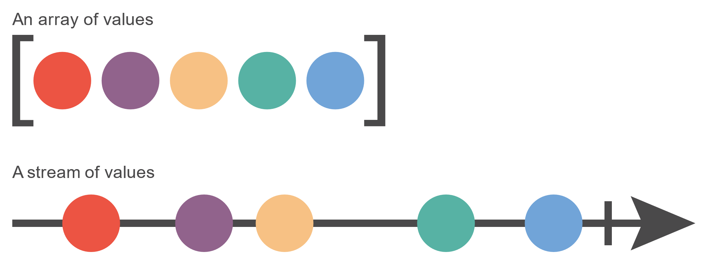
Stream<T>
Aszinkron gyűjtemény
Információ: Adat + Időpont
ReactiveX: Reaktív programozás

Slide 17
Stream<T>
Csak az adatok továbbítását végzi
Értékek olvasásához fel kell iratkozni
.listen() metódussal iratkozunk fel
onData, onError, onDone függvényparaméterek
Feliratkozásnál StreamSubscription objektumot kapunk
pause(), resume(), cancel()
Feliratkozás szerint két fő típus
Egy feliratkozós
Csak egy feliratkozás lehetséges, egyébként hiba
Akkor indul, amikor feliratkoznak
Pl. fájlok írása
Broadcast
Tetszőleges számú feliratkozó
Mindenki megkapja az eseményeket
Pl. Események

Slide 18
Stream műveletek
ReactiveX rengeteg operátort, műveletet definiál
Dartban az rxdart könyvtár
Legtöbb esetben bejövő Stream-et alakítja más típusú Stream-re
Két fő változata van a műveleteknek
Ha műveletben használt Stream(ek) egyenrangúak
Adott műveletet megvalósító Stream konstruktor (CombineLatestStream)
Vagy statikus függvénnyel: (Rx.combineLatestX())
Ha van egy kitüntetett szerep
Az adott Stream-en kiegészítő metódus
Pl. Stream<T>.flatMap()

Slide 19
Stream műveletek példa
Természetesen minden megoldható Stream-ek nélkül is
Stream-ek bonyolultak, érteni kell őket
De megtérül a tanulásuk
Kevesebb kódot kell írni
Kevesebb hiba
Reaktív programozás nyelvfüggetlen
17 programozási nyelv + 3 keretrendszer
Vizsgáljunk meg példákon keresztül
Feladat: Keresés implementálása
Eredmény külső szerverről jön
Hibakezelést egyelőre ignoráljuk

Slide 20
Keresés példakód - Klasszikus
class _ImperativeSearchState extends State<ImperativeSearch> { String? _currentItemValue; void _onTextChanged(String value) async { //... } @override Widget build(BuildContext context) { return Column( children: <Widget>[ TextField( onChanged: _onTextChanged, ), Text(_currentItemValue ?? 'Loading'), ], ); } }
Future<String> _searchItem(String name) async{ await Future.delayed(const Duration(seconds: 2)); return 'Termék $name'; }

Slide 21
Keresés példakód - Stream
class _StreamSearchState extends State<StreamSearch> { final StreamController<String> _streamController = StreamController.broadcast(); String? _currentItemValue; @override void initState() { // ... super.initState(); } @override void dispose() { _streamController.close(); super.dispose(); } // build() }
@override Widget build(BuildContext context) { return Column( children: <Widget>[ TextField( onChanged: _streamController.add, ), Text(_currentItemValue ?? 'Loading'), ], ); }

Slide 22
Keresés megvalósítása
Imperatív esetben meghívjuk a kérést, majd setState()
Stream esetben String adatot kapunk
map()-el át kellene alakítani a keresett termékre
De ez csak szinkron átalakítást végez
flatMap(): Paraméterben Stream<U>-ra alakító függvényt kap
Ezt a függvényt "kibontja"
var result = await _searchItem(value); if (mounted){ setState(() { _currentItemValue = result; }); }
var stream = _streamController.stream .flatMap((value) => _searchItem(value).asStream()); stream.listen((value) { if (mounted) { setState(() { _currentItemValue = value; }); } });
Imperatív
Stream

Slide 23
Legfrissebb eredmény
Ha elhúzódik egy keresés, rossz eredmény jelenik meg
Tovább tartó kérés később fejeződik be, később jut a setState()-be
Számon kell tartani, hogy a legfrissebb kérésben legyünk
Stream esetében switchMap() csak a legfrissebbet követi
String? _currentSearchTerm; void _onTextChanged(String value) async { _currentSearchTerm = value; var result = await _searchItem(value); if (_currentSearchTerm == value && mounted) { //... } }
var stream = _streamController.stream .switchMap((value) => _searchItem(value).asStream()); //...
Stream
Imperatív

Slide 24
Kérések korlátozása
Jelenleg minden egyes karakterre új kérés indul, ezt korlátozni kell
Timer adott idő után meghívja a callback paramétert
cancel() hívásával törölhető
Jó lenne dispose()-ban is törölni
Stream esetében debounce() bevárja az eseményeket
void _onTextChanged(String value) { _requestTimer?.cancel(); _requestTimer = Timer( const Duration(milliseconds: 500), () async { //... },); }
var stream = _streamController.stream .debounceTime(const Duration(milliseconds: 500)) .switchMap((value) => _searchItem(value).asStream());
Stream
Imperatív

Slide 25
Kérések kombinálása
Keresés mostantól több terméket is visszaadhat
Mindegyik terméket meg kell jeleníteni
UI kódon is kell módosítani
Future.wait() mindegyik kérést bevárja, listával tér vissza
Stream-ek kombinálására CombineLatestStream
Imperatív
var detailedResult = await Future.wait(result.map(_fetchDetailed));
switchMap( (value) => CombineLatestStream.list( value.map( (e) => _fetchDetailed(e).asStream(), ), ), );
Stream

Slide 26
Megoldások összehasonlítása
String? _currentSearchTerm; Timer? _requestTimer; List<String>? _currentDetailedTerm; void _onTextChanged(String value) { _requestTimer?.cancel(); _requestTimer = Timer(const Duration(milliseconds: 500), () async { _currentSearchTerm = value; var result = await _searchItem(value); if (_currentSearchTerm == value) { _currentDetailedTerm = result; var detailedResult = await Future.wait(result.map(_fetchDetailed)); if (_currentDetailedTerm == result && mounted) { setState(() { _currentItemValue = detailedResult; }); } } }); }
@override void initState() { var stream = _streamController.stream .debounceTime(const Duration(milliseconds: 500)) .switchMap((value) => _searchItem(value).asStream()) .switchMap( (value) => CombineLatestStream.list( value.map( (e) => _fetchDetailed(e).asStream(), ), ), ); stream.listen((value) { if (mounted) { setState(() { _currentItemValue = value; }); } }); super.initState(); }

Slide 27
Megoldások összehasonlítása
Imperatív megoldást nehezebb átlátni
Több független kódrészlet keveredik
Stream letisztult, egyértelműen szétválasztható részekkel
Stream beépítetten reaktív
Módosítsuk az alkalmazást úgy, hogy a szerver képes jelezni frissítésről
Pl. Firebase adatbázis automatikusan jelez, ha frissül valamelyik mező
Imperatív esetben sok módosítás, nehéz megoldani
Stream megoldás alapértelmezetten támogatja
Future.asStream() lecserélése a konkrét Stream-re
Elég egy helyen leiratkozni a folyamatról

Slide 28
Függőségek kezelése
InheritedWidget objektumok megosztására
Függőséget alakít ki
Objektum változása esetén csak függőségek épülnek újra
Hatékony
Flutter sok helyen használja magában
Theme, ScaffoldMessenger, MediaQuery, ...
BuildContext szükséges függőség létrehozására
dependOnInheritedWidgetOfExactType()
De nagyon sok segédosztályt létre kell hozni
Adat osztály
InheritedWidget implementáció
Adat objektumot kezelő osztály

Slide 29
Provider
Provider segédkönyvtár a függőségek létrehozását segíti elő
Könnyű kezelni
Magában InheritedWidgeteket használ
Hatékony
Könyvtárat könnyű használni
Egy beépített osztály használata
BuildContext-en keresztül objektum elkérése
Rengeteg segédosztály
Adatok kezelése
Adatok megosztása

Slide 30
Provider Widget
Fő Widget : Provider
Nagyon sok leszármazott, specializált Provider
Provider általános megoldás
Objektumok kezelése két módon történhet
Ezeket a konstuktoron határozzuk meg
Alapértelmezett konstruktor
Objektum életciklusát a Provider Widget kezeli
Provider megszűnésével objektum is megszűnik
create(): Létrehozza az objektumot
dispose(): Megszűnés kezelése
.value(): konstruktor
Objektum kívülről érkezik
Provider nem kezeli az életciklusát

Slide 31
Provider objektum kiolvasása
Kiolvasáshoz fő függvény: Provider<T>.of(BuildContext, bool listen)
InheritedWidget, ezért szükséges context
Típus fontos
Típussal azonosítjuk a kiolvasandó objektumot
listen: Feliratkozzon-e a változásokra
true: dependOnInheritedWidgetOfExactType() alkalmazása
false: Nem alakul ki függőség
Például eseménykezelők
Független a használt Provider típusától
BuildContext-re kiegészítő függvények
context.watch<T>(): Függőség kialakítása
context.read<T>(): Függőség nélkül
De importálni kell a Provider könyvtárat

Slide 32
Provider példakód
Kiolvasás
Objektum megosztása
class HomePage extends StatelessWidget { const HomePage({Key? key}) : super(key: key); @override Widget build(BuildContext context) { return Scaffold( appBar: AppBar( title: const Text('Sample Provider app!'), ), body: Center( child: Text(context.watch<String>()), ), ); } }
class MyApp extends StatelessWidget { const MyApp({Key? key}) : super(key: key); @override Widget build(BuildContext context) { return Provider( create: (context) => 'Hello World!', child: const MaterialApp( home: HomePage(), ), ); } }

Slide 33
Provider hibák - hibás context
class MyApp extends StatelessWidget { const MyApp({Key? key}) : super(key: key); @override Widget build(BuildContext context) { return Provider( create: (context) => 'Hello World!', child: MaterialApp( home: Scaffold( body: Text(context.read<String>()), ), ), ); } }
class MyApp extends StatelessWidget { const MyApp({Key? key}) : super(key: key); @override Widget build(BuildContext context) { return Provider( create: (context) => 'Hello World!', builder: (context, _) => MaterialApp( home: Scaffold( body: Text(context.read<String>()), ), ), ); } }

Slide 34
Provider hibák - hibás konstruktor
return Provider( create: (context) => _globalDataModel, builder: (context, _) => //... );
return Provider.value( value: _globalDataModel, builder: (context, _) => //... );
return Provider.value( value: DataModel(), builder: (context, _) => //... );
return Provider( create: (context) => DataModel(), dispose: (context, model) => model.dispose(), builder: (context, _) => //... );

Slide 35
Fő Provider osztályok
Provider<T>: Egyszerű, objektum megosztására
Általában ha egy konstans objektumot akarunk megosztani
Pl. Repository osztály
Változást nem lehet jelezni
Kivéve, ha .value() esetén a value változik
Consumer<T>: Objektum olvasására Widget
Provider.of<T>() helyett, függőséget hoz létre
child: Tetszőleges Widget
Ez nem függ az objektumtól, ritkán használjuk
builder: Widget builder függvény
BuildContext
T value
Widget? child

Slide 36
Átalakító Provider osztályok
Vannak Providerek, melyek más típusú objektumot osztanak meg
FutureProvider<T>: Future eredmény megosztására
Kezeli a hozzá tartozó Future<T> objektum eredményét
Alapértelmezett konstruktor: Létre is hozza a Future objektumot
T típust teszi elérhetővé a gyerekek számára
initialData: Objektum, amit az eredmény megérkezéséig látunk
catchError: Hiba lekezelése, hiba objektum készítése
StreamProvideir<T>: Stream eredményeinek megosztása
Legutolsó T típusú érték megosztása

Slide 37
ChangeNotifierProvider
ChangeNotifierProvider: Képes változást jelezni
ChangeNotifier osztályt lehet megosztani vele
Saját osztállyal leszármazunk
notifyListeners(): Jelez a függőségeknek
dispose(): Erőforrások felszabadítása
dispose() automatikusan meghívódik
dispose() után nem használható az objektum
Figyelni kell a konstruktorokra
ListenableProvider
ChangeNotifierProvider dispose() nélkül
Ritkán használjuk

Slide 38
Selector
Fejlesztőként törekednünk kell a minél kevesebb frissítésre
Csak az a részfa frissüljön, aminek frissülnie kell
Providerrel könnyen tudjuk szűkíteni a részfa méretét
Probléma, ha bonyolult objektumot osztunk meg
Lehet, hogy egy Text-nek csak egy mezőjére van szüksége
De a komplex objektum minden változására frissül
Megoldás: Selector<A, S>
A: Függő típus, S: keletkező típus
selector: A-ból S készítése
builder
Csak akkor hívódik meg, ha S értéke megváltozik
Ugyanez megoldható context.select() hívással

